Slide 1
SEGUNDA REUNIÓN DE TRABAJO.
PORTAFOLIO VIRTUAL DE EVIDENCIAS
EQUIPO 3
PREPA UVM Campus ROMA
CLAVE 1323

Slide 2
Profa. Laura Elizabeth Hernández Jiménez
Licenciatura: Biología
Asignatura: Biología V Área 2
Semestre: Sexto
Profa. Rebeca Álvarez Córdoba
Licenciatura: Químico Farmacéutico Biólogo
Asignatura: Química IV Área 2
Semestre: Sexto
Profe: Martín Antonio Díaz Esquivel
Licenciatura: Psicología
Asignatura: Psicología
Semestre: Sexto
Profe: Ricardo Montes de Oca Torres
Representante
Licenciatura: Químico Farmacéutico Biólogo
Asignatura: Química IV Área 2
Semestre: Sexto
INTEGRANTES DEL EQUIPO 3

Slide 3
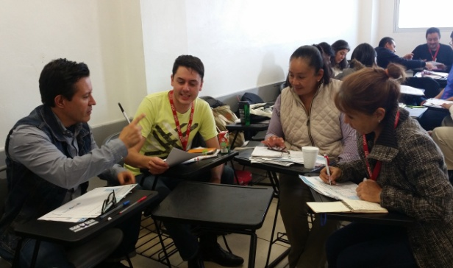
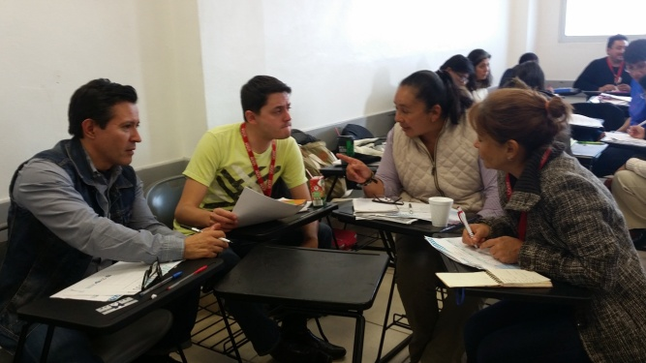
EQUIPO TRES

Slide 4
2. FECHA DE REALIZACIÓN
Fecha de inicio: Septiembre 2020
Fecha de térmico: Abril 2021

Slide 5
3. NOMBRE DEL PROYECTO
Elaboración de un diseño que permita reducir el consumo de energía eléctrica en la UVM campus Roma evaluando el costo beneficio personal, comunitario e institucional.

Slide 6
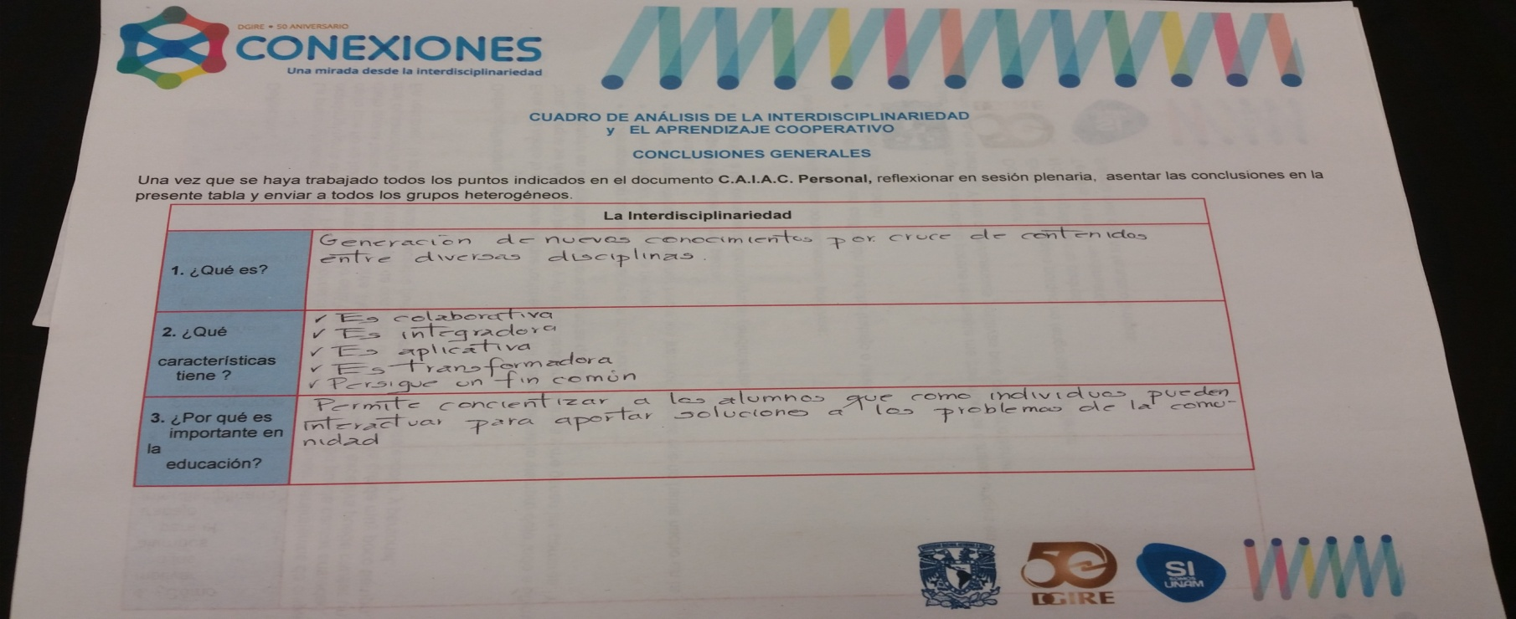
4. EVIDENCIAS DE PRODUCTOS GENERADOS DURANTE LA PRIMERA SESION DE TRABAJO.
PRODUCTO 1.
C.A.I.A.C. Conclusiones Generales.

Slide 7
PRODUCTO 1.
C.A.I.A.C. Conclusiones Generales.

Slide 8
PRODUCTO 1.
C.A.I.A.C. Conclusiones Generales.

Slide 9
PRODUCTO 1.
C.A.I.A.C. Conclusiones Generales.

Slide 10
PRODUCTO 3.
Fotografías de la sesión del grupo.

Slide 11
PRODUCTO 2.
Organizador gráfico que muestre los contenidos y conceptos de todas las asignaturas involucradas en el proyecto y su interrelación.
Asignatura BIOLOGÍA V
Biología y sociedad: Papel de la Biología en la conservación y adecuado manejo de los recursos naturales.
Asignatura QUÍMICA IV AREA 1
Energía: Uso de fuentes alternas de energía y optimización de los sistemas eléctricos convencionales en la UVM campus Roma.
Asignatura QUÍMICA IV AREA 2:
Termodinámica: Energías limpias y sistemas de transferencias de energía hacia el entorno.
Asignatura PSICOLOGÍA:
Interacción de los aspectos biológicos, psicológicos, socioculturales y ambientales de la personalidad. Conceptualización de la conducta individual, social y cultural. Procesos que se manifiestan en la conducta individual y grupal en diferentes escenarios.

Slide 12
INDAGACIÓN
Es útil en el proceso de aprendizaje
Liga a un individuo a un problema.
Debe aportar soluciones.

Slide 13
INDAGACIÓN
Involucra:
TRABAJO
DIRECCIÓN
BÚSQUEDA
DIRECCIÓN
DESCUBRIMIENTO

Slide 14
INDAGACIÓN EN EL AULA DE CLASE
Pretende que el docente:
Auxilie a los estudiantes a externar grandes ideas.
Estimule la capacidad de asombro ante la realidad, identificando sus problemas.
Facilite la participación activa para la adquisición del conocimiento.
Favorezca el desarrollo del pensamiento crítico y la capacidad de resolver problemas.

Slide 15
INDAGACIÓN
Requiere que los estudiantes:
Piensen en forma sistemática
Investiguen para llegar a soluciones
Promueve la colaboración entre ellos
Aprendan en atmósferas físicos, intelectuales y sociales
El proceso de indagación se centra en el estudiante y no en el profesor, pero sí propicia que los docentes estén mejor capacitados para orientar a los estudiantes a progresar en sus saberes.

Slide 16
EL ARTE DE HACER PREGUNTAS

Slide 17
ESTIMULAN NUEVAS MANERAS DE PENSAR y NUEVOS CAMINOS A SEGUIR…
EL ARTE DE HACER PREGUNTAS
Clave del pensamiento:
Productivo
Profundo
Son herramientas imprescindibles en la generación del saber…

Slide 18
EL ARTE DE HACER PREGUNTAS, PROPICIAN:
ANÁLISIS
EVALUACIÓN
EVOLUCIÓN DEL PENSAMIENTO

Slide 19
EN LAS DISCIPLINAS:
Busca el conocimiento
Evalúan el estado de las asignaturas
Entender los fundamentos
A través de formulaciones analíticas.
Formulan preguntas en las tareas de las asignaturas científicas y si cumplen su función en la sociedad.
Formular preguntas para el saber y el desarrollo propio.

Slide 20
NOMBRE DEL PROYECTO
Elaboración de un diseño que permita reducir el consumo de energía eléctrica en la UVM campus Roma evaluando el costo beneficio personal, comunitario e institucional.

Slide 21
INTRODUCCIÓN
Energía es una de las propiedades físicas más importantes en el área de las ciencias, se define como todo aquello que puede originar o dar existencia a un trabajo; es decir, es la capacidad que posee la materia para producir calor, trabajo en forma de movimiento, luz, crecimiento biológico, etc. Por materia se entiende cualquier cuerpo sólido, líquido y gaseoso existente1. La energía se clasifica en dos tipos, energía cinética (energía asociada al movimiento) y potencial (energía almacenada). La energía se manifiesta de diversas maneras como la solar, química, eléctrica, etcétera2.
Conceptos sobre energía. Energía, 2003. Disponible en: https://www.energia.gob.ar/contenidos/archivos/Reorganizacion/contenidos_didacticos/publicaciones/conceptos_energia.pdf
https://iesvillalbahervastecnologia.files.wordpress.com/2011/11/apuntes-energc3ada.pdf

Slide 22
INTRODUCCIÓN
En lo particular la energía eléctrica es la energía que poseen las cargas negativas (electrones) en movimiento y debido a su capacidad para transformarse en otras es de las más utilizadas por el ser humano para su desarrollo tecnológico.
La energía puede ser de origen renovable y no renovable; la renovable es la que posee la capacidad de autorregererarse y se considera como una fuente inagotable de energía siempre y cuando no se alteren sus factores de regeneración; mientras la energía no renovable no posee la capacidad de regenerarse por sí misma, es decir, una vez empleada como energía útil ya no se puede recuperar por lo que su aprovechamiento es limitado y agotable. Por ejemplo, las plantas de energía hidroeléctrica son del tipo renovable, sin embargo, las plantas de energía termoeléctrica son del tipo no renovable y además altamente contaminante.
En un informe de datos y estadísticos de agua y energía de la UNESCO en el 2013 se detalla que las plantas termoeléctricas (de carbón, gas natural, petróleo y nucleoeléctricas) son responsables del 80% de la producción mundial de electricidad, mientras que las plantas hidroeléctricas representan el 13% 1.
1. http://unesdoc.unesco.org/images/0022/002269/226961S.pdf

Slide 23
INTRODUCCIÓN
Según el Escenario de Nuevas Políticas de la Agencia Internacional de Energía (AIE), se espera que la demanda energética mundial se incremente en más de un tercio de aquí al 2035 y donde China, la India y el Medio Oriente en particular serán responsables de cerca del 60 % del incremento1. En general, el 90 % del incremento de la demanda procederá de países ajenos a la Organización para la Cooperación y Desarrollo Económicos (OCDE)1.
Las expectativas de crecimiento de la población mundial ha contribuido a pronosticar escenarios poco viables en los cuales las altas demandas energéticas de países desarrollados y de economías emergentes logren amenazar las reservas internacionales de los recursos no renovables, eso aunado al hecho de que los niveles de contaminantes primarios productos de esta explotación continúa siendo una amenaza para el cambio climático2.
http://www.worldenergyoutlook.org/pressmedia/recentpresentations/presentationweo2012launch.pdf
https://www.wto.org/spanish/res_s/booksp_s/trade_climate_change_s.pdf

Slide 24
INTRODUCCIÓN
La demanda de energía eléctrica durante el siglo pasado ha tenido un constante crecimiento tanto en la población de usuarios así como su consumo por sectores. México no es la excepción.
Hoy en día un reto importante para México es sin duda su capacidad para satisfacer la creciente demanda, ampliando la cobertura del sector eléctrico del país, no obstante de que esto tiene un impacto en la economía de la población. El aumento significativo de los costos energéticos por el consumo de la energía eléctrica ha hecho que muchas empresas, negocios, hogares, instituciones, etcétera se planteen medidas de ahorro energético paliativas e integrales

Slide 25
De igual manera el uso inadecuado de los recursos naturales como el empleo desmedido de la energía eléctrica en sus diferentes modalidades está reflejando sus consecuencias en el recurso hídrico, en donde cada vez visualizamos las fuentes hídricas en agotamiento debido a su excesiva explotación. En este sentido la sociedad ha delegado funciones y soluciones en la educación en especial en las materias de ciencias naturales como la Biología y la Química.

Slide 26
JUSTIFICACIÓN
El papel de las sociedades presentes y futuras consiste en dar pasos firmes a fin de lograr un desarrollo sostenible y sustentable para las generaciones futuras. La metodología del desarrollo sustentable propone generar energía sin comprometer el presente ni el futuro, conservando la equidad de cada parte de que integra una sociedad; es decir, satisfacer las necesidades del presente sin comprometer a generaciones futuras. Reformar leyes, educación y culturas con miras a eficientizar los procesos de producción y consumo racional del sector eléctrico acorde con la capacidad de cada sociedad. En lo particular, se pretende proponer en este proyecto interdisciplinario un diseño que permita concretar medidas que pueden ayudar a ahorrar (más de un 20%) del consumo energético en esta institución educativa y, con ello, reducir eventualmente las cantidades de gases contaminantes emitidas a la atmósfera resultado de la producción de este energético. Existe una relación directa entre agua y energía, ya que ambas son fundamentales para que las próximas generaciones sean partícipes de un futuro sostenible, donde se inicia a obtener múltiples beneficios a partir del uso y ahorro tanto de agua como de energía.

Slide 27
OBJETIVO GENERAL
Diseñar un plan para reducir significativamente el consumo de energía eléctrica por iluminación en las áreas administrativas, de aulas, biblioteca, laboratorios y cafetería en la UVM campus Roma que permita garantizar un sistema de ahorro efectivo acorde con el compromiso social y ambiental de la institución, además, generar estrategias pedagógicas y didácticas que puedan ser articuladas en el proyecto escolar ambiental para uso y ahorro eficiente de energía eléctrica en el plantel UVM campus Roma.

Slide 28
OBJETIVOS PARTICULARES POR ASIGNATURA INVOLUCRADAS
QUÍMICA IV AREA 1 Y 2.
Llevar a cabo un inventario y diagnóstico del sistema de energía eléctrica de iluminación en la UVM campus Roma por áreas.
Analizar los equipos de iluminación utilizados y las alternativas que se podrían sustituir para lograr un ahorro en el consumo de energía en la institución, en base a la NOM vigente para tal efecto.
BIOLOGÍA IV
Determinar los ejes temáticos a abordar sobre uso eficiente de energía eléctrica para la conservación de una de sus principales fuentes de generación.

Slide 29
PLANTEAMIENTO DEL PROBLEMA
¿Será posible disminuir significativamente el consumo de energía eléctrica en la UVM campus Roma evaluando los recursos eléctricos en todas las áreas propuestas en este proyecto interdisciplinario para darle solución al gasto no útil de energía eléctrica en los diversos los lugares de alta demanda laboral de la Universidad?
¿ Cuál es la probabilidad de lograr una conciencia ecológica que permita lograr un desarrollo sostenible del agua como fuente de energía eléctrica por medio de la regulación del consumo de ésta última?

Slide 30
CONTENIDO
CRONOGRAMA DE ACTIVIDADES
Elaboración de un listado de las áreas administrativas, académicas y zonas comunes (biblioteca, pasillos, cafetería, etcétera).
Identificación de las áreas en un plano de ubicación en la UVM campus Roma.
Realización de un inventario de las oficinas y zonas comunes por edificio.
Recopilación de información por área de parámetros establecidos: Edificio, planta o piso, nombre del área, elementos consumidores de energía eléctrica presentes, referencia del elemento, consumo promedio por elemento.
Elaboración de tablas y/o gráficos de aquellos elementos que arrojan un mayor consumo promedio de energía eléctrica.
En base a los resultados de los gráficos, se diseña un plan para controlar y/o minimizar los impactos de consumo de energía eléctrica en la UVM campus Roma.

